Slide 1
Операционные усилители
Выполнил студент
ИПАИТ
Группа 71-ПГ
Шорин В.Д.

Slide 2
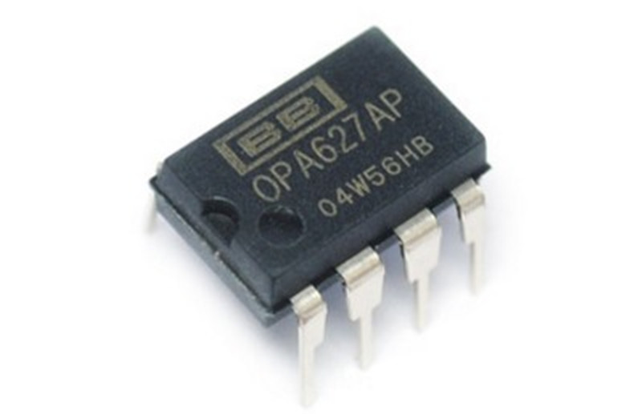
Устройство, принцип действия, область применения операционных усилителей
Операционный усилитель (ОУ; англ. operational amplifier, OpAmp) — усилитель постоянного тока с дифференциальным входом и, как правило, единственным выходом, имеющий высокий коэффициент усиления. ОУ почти всегда используются в схемах с глубокой отрицательной обратной связью, которая, благодаря высокому коэффициенту усиления ОУ, полностью определяет коэффициент усиления/передачи полученной схемы.
В настоящее время ОУ получили широкое применение, как в виде отдельных чипов, так и в виде функциональных блоков в составе более сложных интегральных схем.
Рисунок 1 — Операционный усилитель

Slide 3
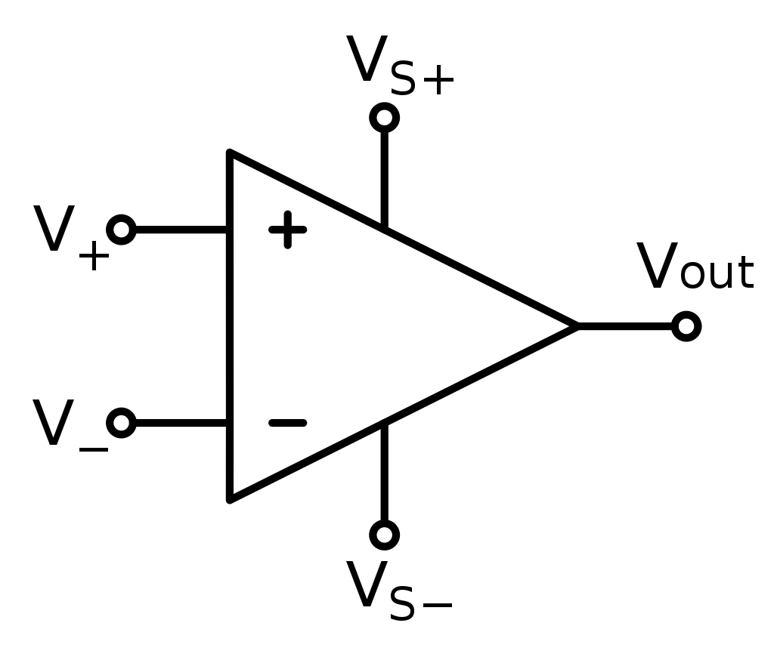

На рисунке показано схематичное изображение операционного усилителя. Выводы имеют следующее значение:
$V_{+}$ — неинвертирующий вход;
$V_{−}$ — инвертирующий вход;
$V_{out}$ — выход;
$V_{S+}$ — плюс источника питания (также может
обозначаться как${ V}_{DD}$, $V_{CC}$ , $V_{CC+}$);
$V_{S−}$ — минус источника питания (также может
обозначаться как $V_{SS}$, $V_{EE}$, $V_{CC−}$).
Указанные пять выводов присутствуют в любом ОУ и необходимы для его функционирования. Однако, существуют операционные усилители, не имеющие неинвертирующего входа. В частности, такие ОУ находят применение в аналоговых вычислительных машинах (АВМ).
Рисунок 2 — Обозначение операционного усилителя на схемах

Slide 4
ОУ, применяемые в АВМ, принято делить на пять классов, из которых ОУ первого и второго класса имеют только один вход.
Операционные усилители первого класса — усилители высокой точности (УВТ) с одним входом. Предназначены для работы в составе интеграторов, сумматоров, устройств слежения-хранения. Высокий коэффициент усиления, предельно малые значения смещения нуля, входного тока и дрейфа нуля, высокое быстродействие обеспечивают снижение погрешности, вносимой усилителем, ниже 0,01 %.
Операционные усилители второго класса — усилители средней точности (УСТ), имеющие один вход, обладающие меньшим коэффициентом усиления и большими значениями смещения и дрейфа нуля. Эти ОУ предназначены для применения в составе электронных устройств установки коэффициентов, инверторов, электронных переключателей, в функциональных преобразователях, в множительных устройствах.
Помимо этого, некоторые ОУ могут иметь дополнительные выводы (предназначенные, например, для установки тока покоя, частотной коррекции, балансировки или других функций).

Slide 5
Выводы питания (VS+ и VS−) могут быть обозначены по-разному. Часто выводы питания не рисуют на схеме, чтобы не загромождать её несущественными деталями, при этом способ подключения этих выводов явно не указывается или считается очевидным (особенно часто это происходит при изображении одного усилителя из микросхемы с четырьмя усилителями с общими выводами питания). При обозначении ОУ на схемах можно менять местами инвертирующий и неинвертирующий входы, если это удобно; выводы питания, как правило, всегда располагают единственным способом (положительный вверху).

Slide 6
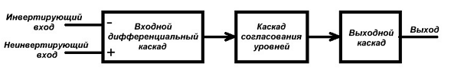
Операционные усилители в настоящее время выпускаются различного назначения и для выполнения различных функций и хотя электрическая схема усилителей даже одного класса может различаться, но структурная схема, которая лежит в основе всех операционных усилителей остается единой.
Рисунок 3 — Структурная схема операционного усилителя
Таким образом, операционный усилитель представляет собой схему из последовательно соединённых трёх частей: входной усилитель на основе дифференциального каскада (иногда может быть несколько дифференциальных каскадов), каскад согласования уровней и выходной каскад.

Slide 7
Дифференциальный входной каскад, имея большой коэффициент усиления и большое входное сопротивление, обеспечивает согласование операционного усилителя с источником сигнала. Довольно часто усиления одного входного каскада недостаточно, поэтому используется несколько дифференциальных усилителей на входе соединённых последовательно с симметричными входами и несимметричным выходом.
Каскад согласования уровней предназначен для согласования уровней напряжения между входным и выходным каскадами операционного усилителя. Кроме того данный каскад выполняет функцию усиления напряжения переменного тока и меет небольшое выходное сопротивление.
Выходной каскад операционного усилителя, обычно, не усиливает напряжение, но позволяет отдавать в нагрузку усилителя максимальное напряжение и ток, имеет небольшое выходное сопротивление, а мощность выделяемая на нём в случае отсутствия сигнала минимальна.

Slide 8
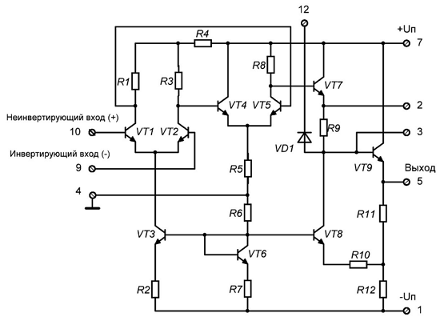
На рисунке 4 показана принципиальная электрическая схема одного из первых операционных усилителей, выполненных по интегральной технологии, который разработал в 1963г. Роберт Видлар, инженер Fairchild Semiconductor
Данная схема содержит 9 транзисторов, 12 резисторов и 1 интегральный диод, в схеме отсутствуют конденсаторы, что даёт достаточно широкую полосу пропускания. В качестве входного усилителя используется дифференциальный каскад на транзисторах VT1VT2 с генератором стабильного тока на транзисторах VT3VT6. Дифференциальный каскад на транзисторах VT4VT5 совместно с транзисторами VT7VT8 выполняют роль каскада согласования уровней, а транзистор VT9 используется в качестве выходного каскада с небольшим выходным сопротивлением.
Рисунок 4 — Электрическая принципиаль- ная схема операционного усилителя μА702 (отечественный аналог К140УД1).

Slide 9
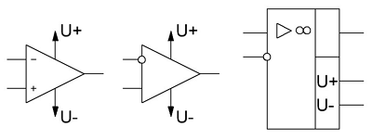
На принципиальных электрических схемах операционные усилители в интегральном исполнении обозначаются следующим образом
Рисунок 5 — Обозначение операционных усилителей на принципиальных электрических схемах (слева иностранное, а справа отечественное изображение).

Slide 10
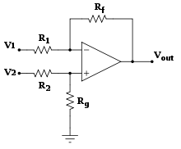
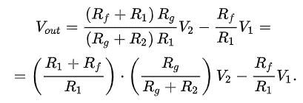
Применение операционных усилителей
В линейных системах:
Дифференциальный усилитель (вычитатель) — Данная схема предназначена для получения разности двух напряжений, при этом каждое из них предварительно умножается на некоторую константу (константы определяются соотношением резисторов).
Рисунок 6 — Дифференциальный усилитель

Slide 11
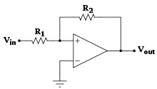

Триггер Шмитта — Компаратор с гистерезисом.
Гиратор — Имитирует индуктивность.
Преобразователь отрицательного сопротивления — Преобразователь отрицательного сопротивления (англ. Negative impedance converter) имитирует резистор с отрицательным сопротивлением.
$$R_{in}=−R_{3} \frac{R_{1}}{R_{2}}$$
Рисунок 7 — Триггер Шмитта

Slide 12
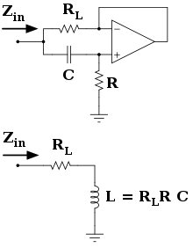
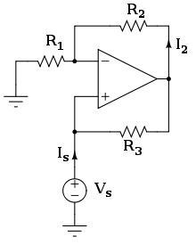
Рисунок 9 —Преобразователь отрицательного сопротивления
Рисунок 8 — Гиратор

Slide 13
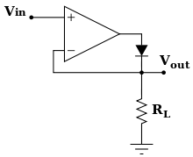

Нелинейные системы
Точный выпрямитель — Ведет себя подобно идеальному диоду для нагрузки, которая здесь представлена в виде обыкновенного резистора $R_{L}$.
Пиковый детектор — Устройство предназначено для запоминания экстремального (максимального или минимального) напряжения на входе, достигнутого за период времени с момента разряда конденсатора.
При замкнутом ключе конденсатор разряжен и выходное напряжение нулевое. Когда ключ разомкнут, экстремумы напряжения заряжают конденсатор через диод до значения экстремума. После достижения экстремума и последующем снижении по модулю входного напряжения значение экстремума сохраняется в виде заряда на конденсаторе до замыкания ключа или достижения бо́льшего экстремума.
Рисунок 10 — Выпрямитель на операционном усилителе для входного сигнала положительной полярности

Slide 14
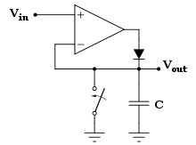
В показанном на рисунке включении диода производится выборка максимальных входных положительных напряжений. Для выборки отрицательных максимальных по модулю напряжений диод включают в обратной полярности.
За счет действия отрицательной обратной связи через ОУ компенсируется ошибка выборки экстремума, вызванная относительной большим падением напряжения на диоде при прямых токах через него, что выгодно отличает схему пикового детектора с ОУ от простейшей схемы пикового детектора, представляющего последовательное соединение диода и конденсатора. Поэтому конденсатор заряжается практически точно до напряжения экстремума.
Другое преимущество этой схемы — очень большое входное сопротивление и малый входной ток, так как сигнал подаётся на неинвертирующий вход ОУ.
Рисунок 11 — Пиковый детектор на операционном усилителе для входного сигнала положительной полярности

Slide 15

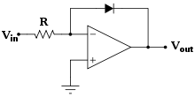

Логарифмический усилитель
Так как напряжение на полупроводниковом диоде с p-n-переходом при прямом смещении на диоде и ток через диод связаны согласно уравнению Шокли:
где $I_{D} —$ток диода;
$I_{S}$ — ток насыщения при обратном смещении на диоде;
$V_{D}$ — прямое напряжение на диоде;
$V_{T}$ — температурный потенциал (температурное напряжение).
Рисунок 12 — Инвертирующий логарифмический усилитель для входного сигнала положительной полярности

Slide 16


Температурный потенциал, в свою очередь, связан с температурой p-n-перехода:
где
k – постоянная Больцмана;
T – абсолютная температура p-n-перехода;
q - элементарный электрический заряд.
При T = 300 K температурный потенциал приблизительно равен 25,85 мВ.
Напряжение на диоде, выраженное через протекающий через него ток, из уравнения Шокли:

Slide 17

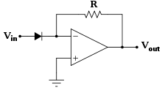

Экспоненциальный усилитель
Согласно уравнению Шокли ток через полупроводниковый диоде с p-n-переходом при прямом смещении на диоде и напряжение на нём связаны зависимостью:
где $I_{D} —$ток диода;
$I_{S}$ — ток насыщения при обратном смещении на диоде;
$V_{D}$ — прямое напряжение на диоде;
$V_{T}$ — температурный потенциал (температурное напряжение).
Рисунок 12 — Инвертирующий экспоненциальный усилитель для входного сигнала положительной полярности

Slide 18
Справочные данные по ОУ
Параметры операционных усилителей
№п/п | Название параметра | Обозначение (отечественное/ иностранное) | Расшифровка параметра
1 | Входное напряжение (дифференциальное входное напряжение) | U_{BX}(U_{BX.ДИФ}) | Напряжение между выводами входа и земли или напряжение между входными выводами дифференциального ОУ(дифференциальное входное напряжение)
2 | Предельное входное напряжение | U_{BX.МАКС} | Максимальное значение входного напряжения, не вызывающее необратимых изменений в ОУ

Slide 19
3 | Коэффициент усиления ОУ | К_{У.U} (К_{У.I}) | Отношение приращения значения входного напряжения (тока) ОУ к вызвавшему это приращение значению входного напряжения (тока)
4 | Напряжение смещения ОУ | U_{СМ} | Значение постоянного входного напряжения, при котором выходное напряжение равно нулю при включении резисторов с оговоренными значениями сопротивлений между любым входным выводом ОУ и источником входного напряжения
5 | Средний температурный дрейф напряжения смещения | ∆U_{СМ}/∆Т | Максимальное изменение значения U_{СМ} при изменении температуры окружающей среды. Имеет размерность мкВ/°C;

Slide 20
6 | Временный дрейф напряжения смещения | ∆U_{СМ}/∆t | Максимальное изменение U_{СМ}операционного усилителя за указанный интервал времени через заданный интервал после включения при условии необходимой стабильности прочих воздействующих факторов
7 | Синфазные входные напряжения | U_{BX.СФ} | Напряжения между каждым из входных выводов ОУ и землёй, амплитуды и фазы которых совпадают, или что фактически эквивалентно среднему арифметическому напряжений, приложенных к входам усилителя
8 | Диапазон синфазных входных напряжений | ∆U_{BX.СФ} | Диапазон значений синфазных входных напряжений, в котором параметры ОУ лежат в гарантированных пределах

Slide 21
9 | Предельные синфазные входные напряжения | U_{BX.СФ.МАКС} | Максимальные значения синфазных входных напряжений, не вызывающие необратимых изменений в ОУ
10 | Коэффициент ослабления синфазных входных напряжений | К_{ОС.СФ} | Коэффициент, равный отношению синфазного входного напряжения к дифференциальному входному напряжению, вызывающих одно и тоже приращение входного напряжения ОУ
11 | Диапазон выходного напряжения | ∆U_{BЫX} | Диапазон значений выходного напряжения (между выходом и землёй ОУ), в котором параметры ОУ, определяемые малым сигналом, лежат в гарантированных пределах

Slide 22
12 | Максимальное выходное напряжение | U_{BЫX.МАКС} | Предельное значение выходного напряжения ОУ при оговоренном сопротивлении нагрузки и напряжении входного сигнала
13 | Входной ток | I_{ВХ} | Ток, протекающий во входной цепи ОУ. В технической документации под входным током подразумевают средний входной ток, определяемый как среднее арифметическое входных токов по каждому из входов I_{ВХ.1} и I_{ВХ.2}при заданном значении выходного напряжения. Так как I_{ВХ.1} = I_{ВХ.2}, то значение входного тока приблизительно совпадает с входным током каждого входа ОУ
14 | Предельный входной ток | I_{ВХ.МАКС} | Максимальное значение входного тока ОУ, не вызывающее необратимых изменений в усилителе

Slide 23
15 | Разность входных токов | ∆I_{ВХ} | Разность значений токов, протекающих через входы дифференциального ОУ, при заданном значении входного напряжения
16 | Диапазон выходного тока | ∆I_{ВЫХ} | Диапазон значений выходного тока, в котором параметры ОУ лежат в гарантированных пределах
17 | Предельный выходной ток | I_{ВЫХ.МАКС} | Максимальное значение выходного тока при оговоренном выходном напряжении, не вызывающем необратимые изменения в ОУ
18 | Входное сопротивление | R_{ВХ} | Величина, равная отношению приращения входного напряжения ОУ к приращению входного тока при заданном значении частоты сигнала.

Slide 24
19 | Входное сопротивление для синфазных напряжений | R_{ВХ.СФ} | Величина, равная отношению приращения синфазных входных напряжений ОУ к приращению I_{ВХ}при заданной частоте сигнала
20 | Выходное сопротивление | R_{ВЫХ} | Величина, равная отношению приращения выходного напряжения ОУ к вызвавшему его приращению выходного тока
21 | Входная емкость | С_{ВХ} | Величина, равная отношению емкостной реактивной составляющей входного тока ОУ к произведению круговой частоты на синусоидольное входное напряжение усилителя при заданном значении частоты сигнала. Фактически под входной емкостью подразумевается емкость между входами ОУ
22 | Время установления выходного напряжения | t_{УСТ} | Время от момента подачи на вход импульса напряжения прямоугольной формы до момента последнего вхождения выходного напряжения в зону заданной погрешности

Slide 25
23 | Время нарастания | t_{НАР} | Время, за которое выходное напряжение изменяется от уровня 0,1 до уровня 0,9 установившегося значения
24 | Максимальная скорость нарастания выходного напряжения | V_{U ВЫХ.МАКС} | Наибольшая скорость изменения выходного напряжения ОУ при воздействии импульса максимального входного напряжения прямоугольной формы. Определяется как отношение приращения выходного напряжения к времени t_{НАР}, за которое произошло это приращение.
25 | Время восстановления | t_{В} | Время с момента снятия скачком входного сигнала перегрузки до момента последнего вхождения выходного напряжения в зону погрешности, заданную относительно идеального значения.

Slide 26
26 | Частота единичного усиления | f₁ | Частота, на которой модуль коэффициента усиления ОУ равен единице
27 | Граничная частота | f_{ГР} | Частота, на которой коэффициент усиления уменьшается на 3 dB (то есть до уровня 0,707) относительно своего значения на низких частотах

